Slide 1
Электризация тел. Электрический заряд. Электризация. Электроскоп. Электроскоп. Электронное поле. Делимость электрического заряда. Строение атомов. Электрон.
Учитель Физики: Карелина Т.А.

Slide 2
Электризация тел. Электризация.
Электрический заряд – мера свойств заряженных тел, определенным образом взаимодействия друг с другом.
Заряд положительный
Заряд отрицательный
P.S. Можете провести опыт с Эбонитовой палочкой и стеклянной. Сделайте вывод.

Slide 3
Электризация – явление, в которых тела преобретают свойства притягивать к себе другие тела.
Тела, имеющие электрические заряды одинакового знака, взаимно отталкиваются, а тела, имеющие заряды
противоположного знака, взаимно притягиваться.
Запомните!
В электризации всегда участвуют два тела. При этом электризуются оба тела

Slide 4
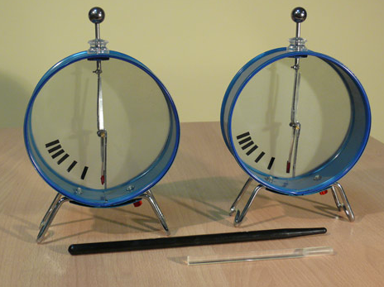
Электроскоп
Электроскоп – прибор для обнаружения электрических зарядов и приблизительного определения его величины.

Slide 5
Строение электроскопа

Slide 6
Работа электроскопа
*Опишите работу электроскопа самостоятельно!

Slide 7
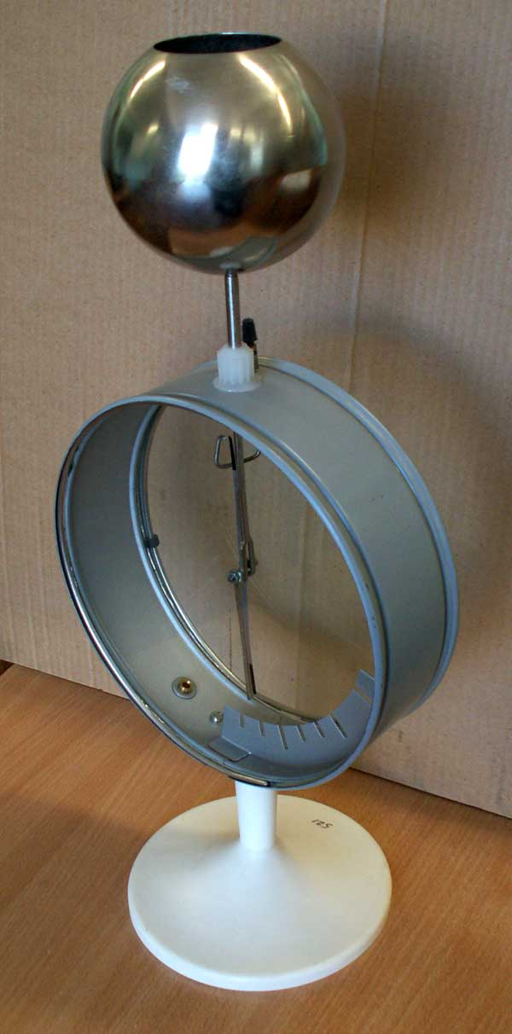
Электрометр
Электрометр –прибор для измерения электрического заряда.
Электрометр похож по строению на электроскоп, но всё же перечислим:
1. Металлический шар.
2. Пробка.
3. Стрелка.
4. Железный корпус.
5. Измерительная шкала. 6. Стержень.

Slide 8
В природе существуют: 1. Проводники электричества 2. Непроводники (диэлектрики) 3. Полупроводники электричества
О каждом отдельно!

Slide 9
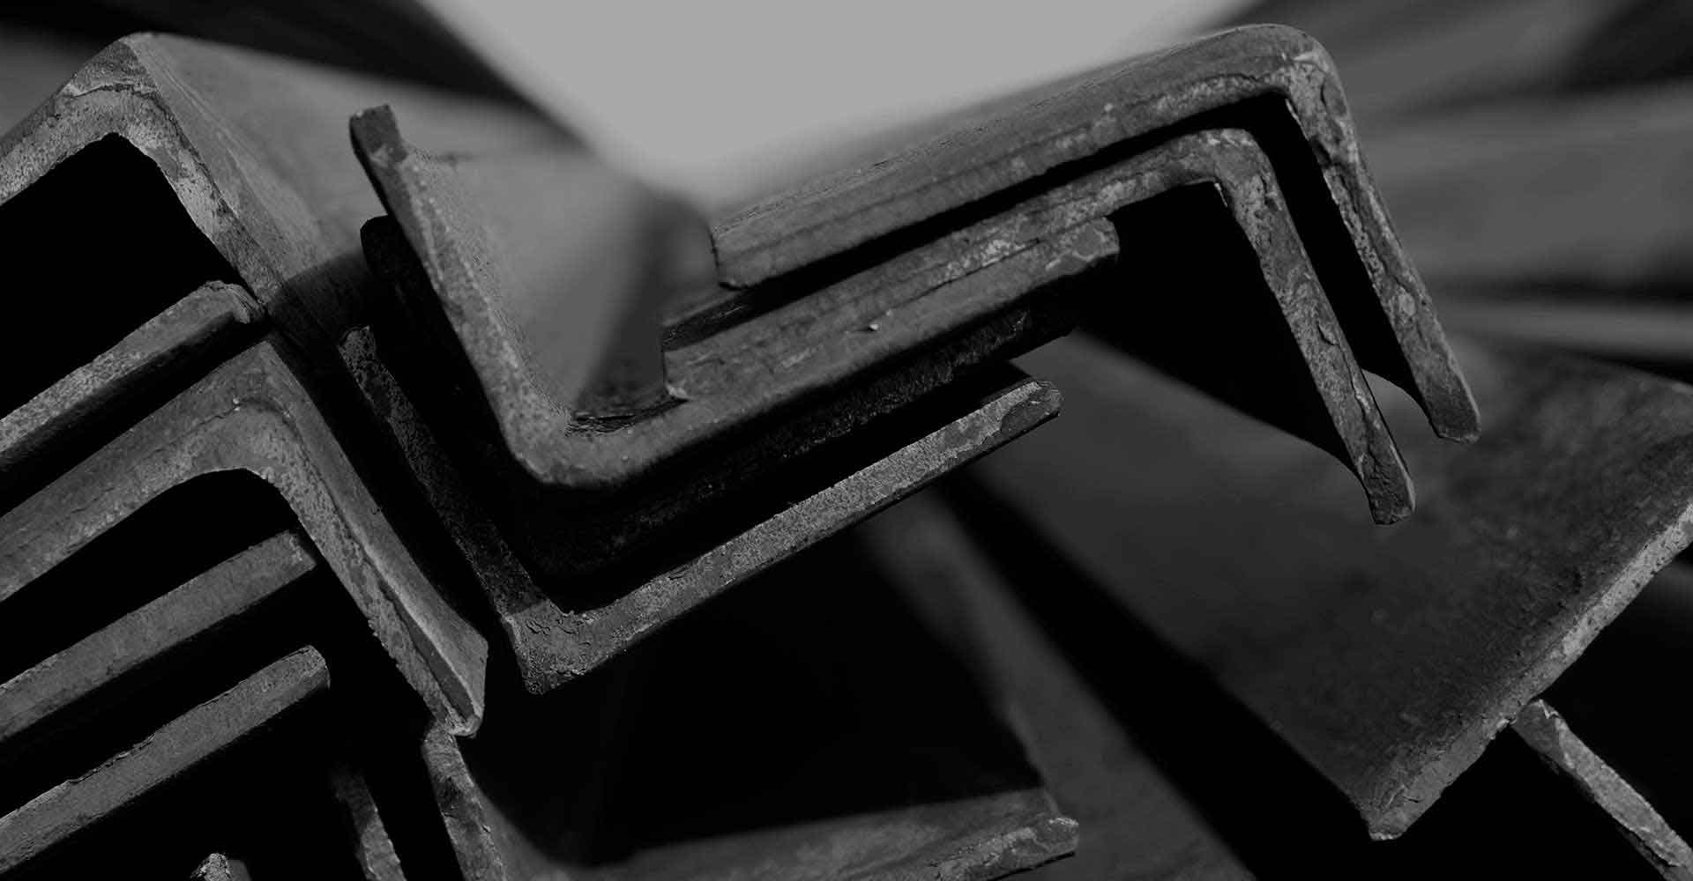
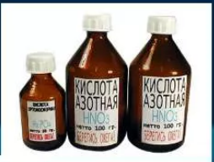
Проводники электричества
Проводники электричества – это вещества, которые хорошо передают электрический заряд от заряженного тела к не заряженному. К ним относят: 1. Металлы 2. Растворы кислот, солей, щелочей.

Slide 10
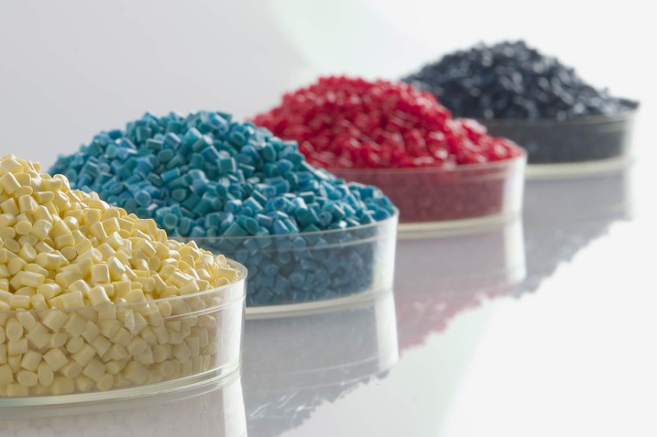
Диэлектрики
Диэлектрики - это вещества, через которые электрические заряды не могут переходить от заряженного тела к не заряженному.
К ним относят:
1. Пластмасса
2. Резина
3. Стекло
4. Воздух

Slide 11
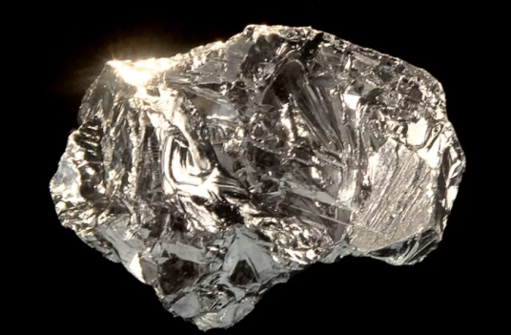
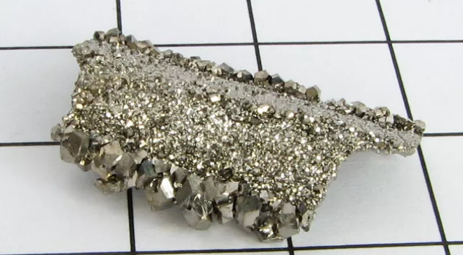
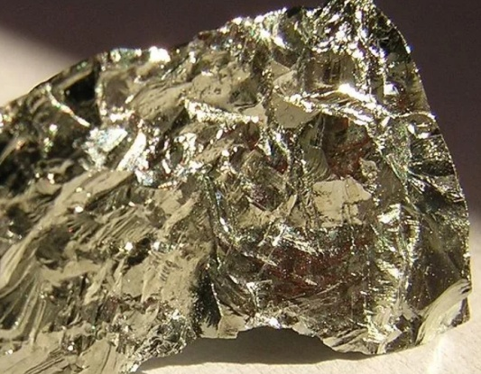
Полупроводники
Полупроводники занимают промежуточное положение между проводниками и диэлектриками. Способны передавать заряды с возрастанием температуры. К ним относят: 1. Кремний 2. Селен 3. Германий

Slide 12
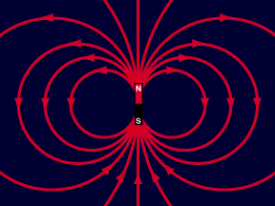
Электрическое поле
Электрическое поле - это вид материи посредством которого осуществляется взаимодействие электрических зарядов.

Slide 13
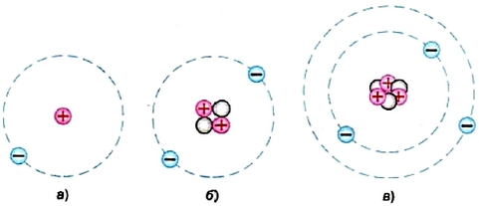
Электрическая сила
Электрическая сила – это сила, с которой электрическое поле действует на внесённый в него электрический заряд. *Элементарный электрический заряд – ЭЛЕКТРОН. q – электрический заряд. [ q ] = 1 Кл
Модели атомов: а - водорода, б- гелия, в - лития

